Slide 1
Предоставление проекта для привлечений инвестиций
Создание уникальной торговой площадки
для реализации специфического , но востребованного товара.
Автор идеи:
Сироч.В.С.
2020г.

Slide 2
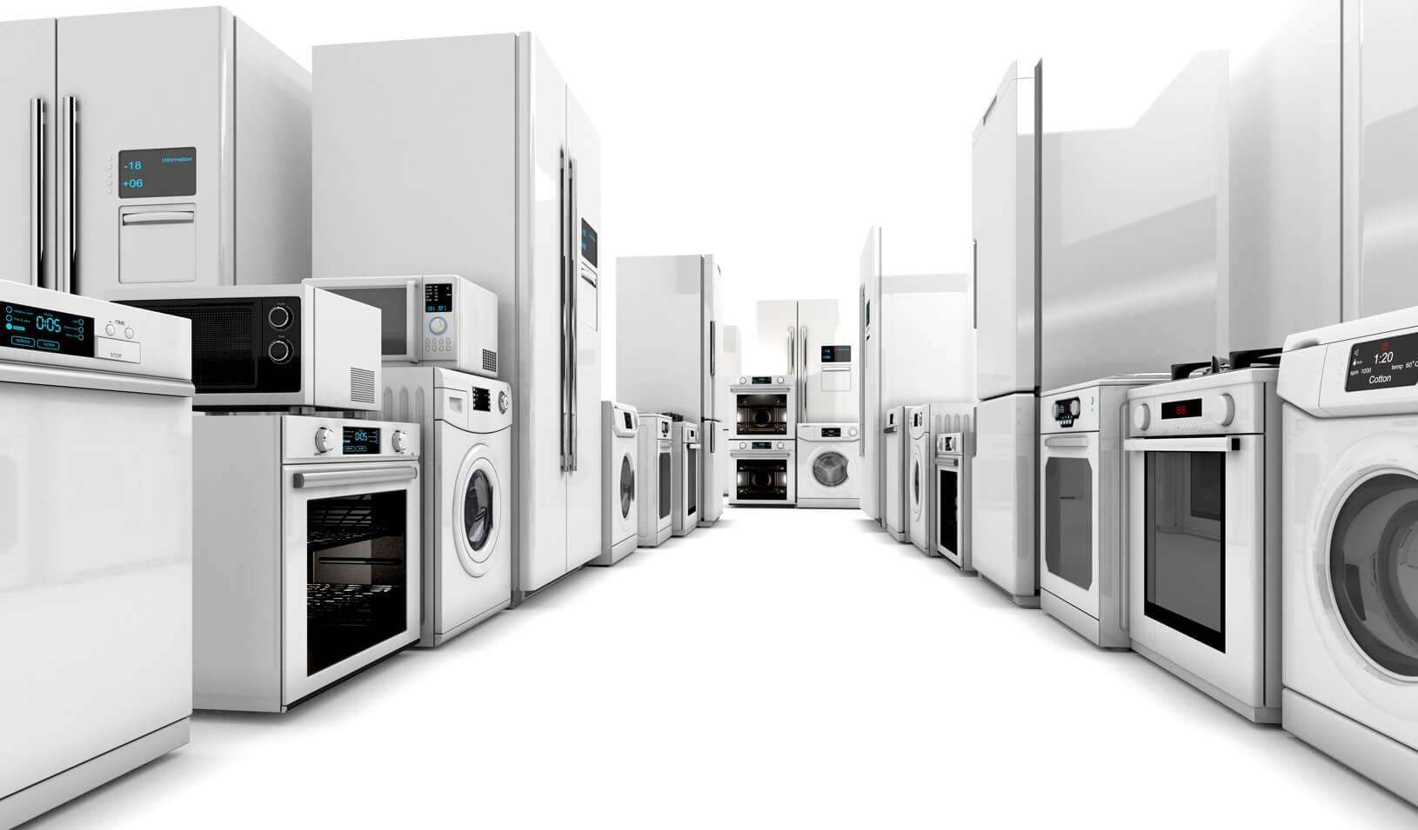
Современный мир невозможен без бытовой техники
А любая техника состоит из десятков комплектующих !!!

Slide 3
«Объем и темпы развития рынка»
Потребность в запасных частях для бытовой техники
По отчетам за 2018г компания «N» продала более 400 тыс. ед.товара
Состоящих из 2 позиций.
По данным «Яндекс» было «запчасти для стиральных машин» — 81 829 запросов в месяц

Slide 4
Цели и задачи проекта.
1.Создание торговой площадки.
2.Заключение договоров с производителями.
3.Аренда складского помещение.
4.Решить вопросы с логистикой.
5.Найм персонала.
6.Рекламная компания.
Наша задача предоставить легкий , быстрый и огромный выбор запчастей в одном месте.

Slide 5
Описание проекта
Создание уникального маркетплейса , который будет работать на прямую с производителями
исключая посредников из цепи , что в свою очередь отражается на ценовой политике.
Розничный магазин
Производитель
Оптовая компания
Оптовый магазин
Потребитель

Slide 6
Преимущества перед конкурентами
Плюсы
1.Огромный ассортимент.
2.Не привязаны к определенному региону.
3.Маштабная рекламная компания.
4.Удобный подбор.
5.Цены
6.Доставка (бесплатная)
Минусы
Розничный магазин все же имеет «N» товара в наличии.
Определенный контингент который не умеет пользовать интернетом.

Slide 7
Сроки проекта
По предварительным расчетам на создание площадки уходит от 4 до 6 месяцев.
В этот период времени нужно.
1.Заключить договора с производителями.
2.Решить вопрос с арендой складского помещения.
3.Наладить логистику
4Решить вопросы с персоналом.
5.Подготовить рекламную компанию.
Крайний срок запуска проекта должен произойти через 10-12 месяцев.

Slide 8
Взаимодействия автора, инвестора ,производителей ,потребителей.
Инвестор
Инвистиции
Торговая площадка
Автор
идеи
Потребитель
Лицензия,
Ноу-Хау
Поставка товара
Производители

Slide 9
Риски проекта
1. «Плавание» курса валют
2.Санкционные действия
3.Отказ производителей от сотрудничества .
4.Подешевление бытовой техники
5.Вход иностранных компаний на Российский рынок

Slide 10
Результаты проекта
1.Более 7 млн. позиций.
2.Ежемесячно площадку посещают от 50 тыс. человек.
3.Накрутка на единицу товара составляет от 80 до 150 %
4.Ежемесячный оборот превышает 3 млн. $
Данные цифры взяты с аналогичной компании в Европе

Slide 11
СПАСИБО ЗА ВНИМАНИЕ!!!

